Slide 1
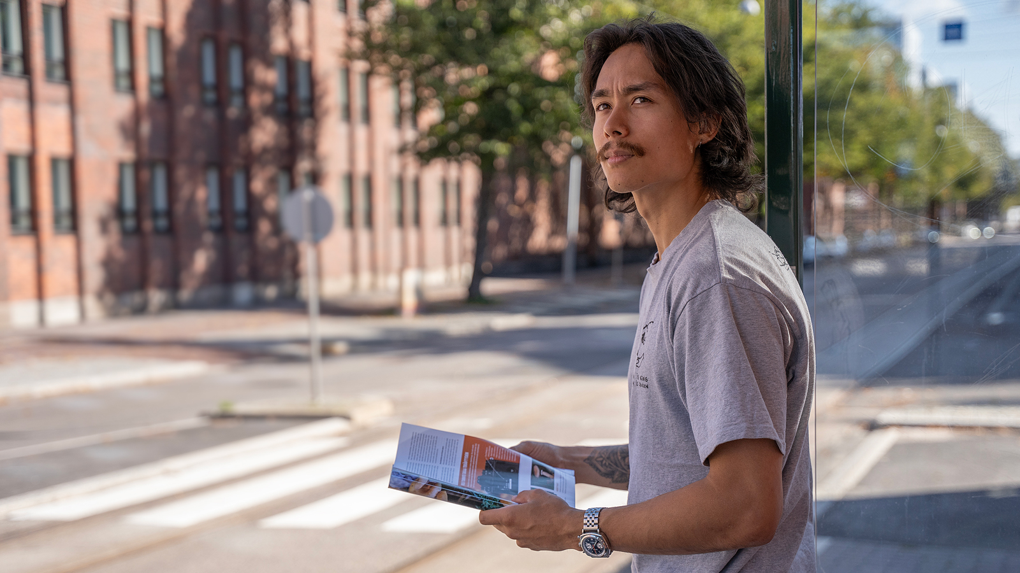
Syyskuu 2025

Slide 2
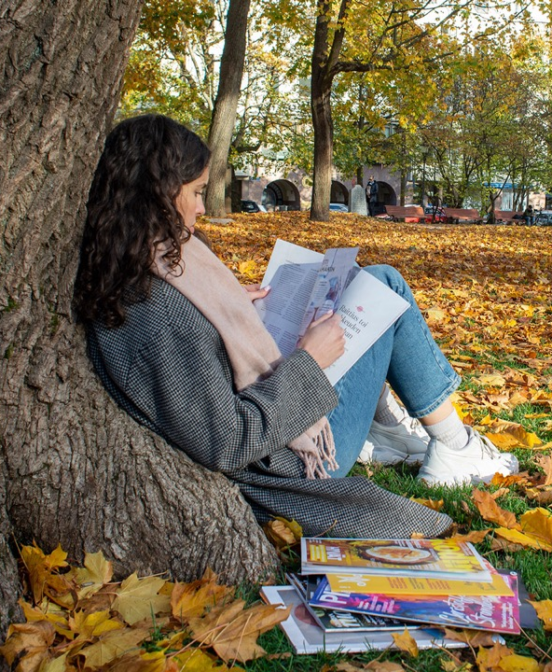
Kaikkien aikojen Joulu oli Instagramin suurin nousija syyskuussa
Aikakausmedioilla oli syyskuussa yhteensä 5 408 230 seuraajaa kaikissa kanavissa.
Uusia seuraajia saatiin 27 291. Kaikissa muissa kanavissa seuraajamäärä kasvoi, X:ssä laski.
Eniten yleisöään kasvattivat Suomen Luonto (+2 641), Seiska (+2 476) ja Kotiliesi (+2 147).
Suurimmat kasvajat Facebookissa olivat Kotiliesi ja Suomen Luonto, jotka saivat 2 000 uutta seuraajaa. Instagramissa yleisömääräänsä kasvatti eniten Kaikkien aikojen Joulu, joka sai 1 731 uutta seuraajaa. Nousijoihin kuului myös Seiska, jonka Tiktok-yleisö kasvoi 1 100:lla.

Slide 3
Aikakausmedioiden someyleisö / syyskuu 2025
Muutokset osuuksissa edellisvuoden vastaavaan ajankohtaan verrattuna (prosenttiyksikköä)
Facebook* + 3,0
Instagram – 2,0
X – 2,6
YouTube – 0,8
TikTok + 1,1
Threads UUSI
LinkedIn UUSI
Kaikkien seurattujen medioiden seuraajat ja tilaajat Facebookissa, Instagramissa, X:ssä, YouTubessa, TikTokissa, Threadissa ja LinkedInissa. Päällekkäisyyksiä ei ole huomioitu.
*) Facebook-yleisön osuuden kasvua selittää tilastointitavan muutos. 1/2025 alkaen on tilastoitu FB-seuraajia, tätä aiemmin FB-tykkääjiä. Muutos vaikuttaa myös muiden kanavien osuuksiin.

Slide 4
Aikakausmedioiden seuraajamäärä / syyskuu 2025
Muutokset yleisön määrässä syyskuussa
Kaikki kanavat + 27 291
Facebook + 16 868
Instagram + 7 747
X – 2 636
YouTube + 769
TikTok + 2 028
LinkedIn + 995
Threads + 1 520
Kaikkien seurattujen medioiden seuraajat ja tilaajat Facebookissa, Instagramissa, X:ssä, YouTubessa, TikTokissa, LinkedInissa ja Threadissa. Päällekkäisyyksiä ei ole huomioitu.

Slide 5
Aikakausmedioiden sometilien määrä / syyskuu 2025
Seurannassa oli mukana 189 aikakausmediaa, joilla oli käytössään yhteensä 472 sometiliä.
Yhdellä aikakausmedialla on keskimäärin käytössään
2,5 sometiliä.

Slide 6
Yleisön keskimääräinen koko / syyskuu 2025
Yhdellä aikakausmedialla on eri somekanavissa yhteensä keskimäärin 28 615
seuraajaa.

Slide 7
Yleisömäärä kaikissa somekanavissa 9/2024 – 9/2025
Aikakausmedioiden seuraajat ja kanavan tilaajat Facebookissa, Instagramissa, X:ssä, YouTubessa, TikTokissa, LinkedInissa ja Threadsissa. Päällekkäisyyksiä ei ole huomioitu.
*) Seuranta muuttui 1/2025, jolloin mukaan tuli LinkedIn ja Threads, Pinterest poistui seurannasta ja Facebookista aletiin tilastoida seuraajamäärää tykkääjien sijaan. Kokonaisseuraajamäärä ei ole vertailukelpoinen tätä edeltävään aikaan.

Slide 8
Yleisömäärä Facebookissa 9/2024 – 9/2025
Aikakausmedioiden Facebook-sivujen seuraajat. Päällekkäisyyksiä ei ole huomioitu.
*) Seuranta muuttui 1/2025, jolloin Facebookista aletiin tilastoida sivun seuraajamäärää tykkääjien sijaan.

Slide 9
Yleisömäärä Instagramissa 9/2024 – 9/2025
Aikakausmedioiden Instagram-seuraajat. Päällekkäisyyksiä ei ole huomioitu.

Slide 10
Yleisömäärä X:ssä 9/2024 – 9/2025
Aikakausmedioiden X-tilien seuraajat. Päällekkäisyyksiä ei ole huomioitu.

Slide 11
Yleisömäärä YouTubessa 9/2024 – 9/2025
Aikakausmedioiden YouTube-kanavien tilaajat. Päällekkäisyyksiä ei ole huomioitu.

Slide 12
Yleisömäärä TikTokissa 9/2024 – 9/2025
Aikakausmedioiden TikTok-tilien seuraajat. Päällekkäisyyksiä ei ole huomioitu.

Slide 13
Yleisömäärä LinkedInissa 9/2024 – 9/2025
Aikakausmedioiden LinkedIn-tilien seuraajat. Päällekkäisyyksiä ei ole huomioitu. Kanava lisättiin seurantaan tammikuussa 2025.

Slide 14
Yleisömäärä Threadsissa 9/2024 – 9/2025
Aikakausmedioiden Threads-tilien seuraajat. Päällekkäisyyksiä ei ole huomioitu. Kanava lisättiin seurantaan tammikuussa 2025.

Slide 15
Somen suurimmat

Slide 16
Eniten seuraajia kaikissa kanavissa TOP 20 / syyskuu 2025
 |  | seuraajia
1. | Talouselämä | 279 765 | ( - )
2. | Suomen Luonto | 278 599 | ( - )
3. | Seiska | 255 653 | ( - )
4. | Kotona | 223 652 | ( - )
5. | Suomen Kuvalehti | 220 105 | ( - )
6. | Yhteishyvä | 199 146 | ( - )
7. | Kotiliesi | 163 242 | ↑1
8. | Aku Ankka | 162 381 | ↓1
9. | Me Naiset | 132 031 | ( - )
10. | Soppa365 | 118 565 | ( - )
 |  | seuraajia
11. | Kodin Kuvalehti | 103 702 | ( - )
12. | Maku | 103 198 | ( - )
13. | Kotivinkki | 98 086 | ( - )
14. | Anna | 90 420 | ( - )
15. | K-Ruoka | 85 259 | ( - )
16. | Tekniikan Maailma | 82 086 | ( - )
17. | Avotakka | 79 088 | ( - )
18. | Koti ja keittiö | 73 191 | ( - )
19. | Viherpiha | 72 480 | ( - )
20. | Unelmien Talo&Koti | 68 806 | ( - )
Kaikkien seurattujen medioiden seuraajat ja tilaajat Facebookissa, Instagramissa, X:ssä, YouTubessa, TikTokissa, Threadissa ja LinkedInissa. Päällekkäisyyksiä ei ole huomioitu.

Slide 17
Eniten seuraajia Facebookissa TOP 20 / syyskuu 2025
seuraajia |  | seuraajia
1. | Aku Ankka | 131 000 | ( - )
2. | Suomen Luonto | 115 000 | ( - )
3. | Yhteishyvä | 113 000 | ↓1
4. | Kotona | 111 000 | ( - )
5. | Seiska | 110 000 | ( - )
6. | Kotiliesi | 92 000 | ( - )
7. | Kodin Kuvalehti | 67 000 | ( - )
8. | Anna | 59 000 | ( - )
9. | Me Naiset | 58 000 | ( - )
9. | Tieteen Kuvalehti Historia | 58 000 | ( - )
seuraajia |  | seuraajia
11. | Suomen Sotilas | 55 000 | ( - )
12. | Tieteen Kuvalehti | 53 000 | ( - )
13. | Soppa365 | 51 000 | ( - )
13. | Tekniikan Maailma | 51 000 | ↑1
15. | Kotivinkki | 49 000 | ( - )
15. | Talouselämä | 49 000 | ↑1
17. | Suomen Kuvalehti | 48 000 | ↓1
18. | Tehy-lehti | 44 000 | ( - )
19. | Apu | 41 000 | ( - )
20. | Tiede | 40 000 | ( - )

Slide 18
Eniten seuraajia Instagramissa TOP 20 / syyskuu 2025
 |  | seuraajia
1. | Suomen Luonto | 126 484 | ( - )
2. | Kotona | 90 548 | ( - )
3. | Yhteishyvä | 76 935 | ( - )
4. | K-Ruoka | 70 259 | ( - )
5. | Soppa365 | 67 565 | ( - )
6. | Me Naiset | 64 921 | ( - )
7. | Maku | 57 866 | ( - )
8. | Avotakka | 53 662 | ( - )
9. | Koti ja keittiö | 47 191 | ( - )
10. | Kotiliesi | 44 092 | ( - )
 |  | seuraajia
11. | Glorian ruoka & viini | 43 570 | ( - )
12. | Viherpiha | 43 480 | ( - )
13. | Unelmien Talo&Koti | 42 806 | ( - )
14. | Kotivinkki | 42 687 | ( - )
15. | Seiska | 37 057 | ↑1
16. | Kodin Kuvalehti | 36 702 | ↓1
17. | Glorian Koti | 35 858 | ( - )
18. | Meidän Mökki | 33 109 | ( - )
19. | Aku Ankka | 31 381 | ( - )
20. | Suuri Käsityö | 30 249 | ( - )

Slide 19
Eniten seuraajia X:ssä TOP 20 / syyskuu 2025
 |  | seuraajia
1. | Talouselämä | 181 771 | ( - )
2. | Suomen Kuvalehti | 138 526 | ( - )
3. | Seiska | 48 719 | ( - )
4. | Mikrobitti | 17 721 | ( - )
5. | Suomen Luonto | 13 024 | ( - )
6. | Suomen Lääkärilehti | 12 389 | ( - )
7. | Arvopaperi | 11 468 | ( - )
8. | Tivi | 10 380 | ( - )
9. | Demokraatti | 9 024 | ( - )
10. | Tekniikan Maailma | 8 822 | ( - )
 |  | seuraajia
11. | Tekniikka & Talous | 7 930 | ( - )
12. | Potilaan Lääkärilehti | 7 201 | ( - )
13. | Kuntalehti | 6 051 | ( - )
14. | Taloustaito | 5 718 | ( - )
15. | Ylioppilaslehti | 5 333 | ( - )
16. | Suomen Sotilas | 5 216 | ( - )
17. | Reserviläinen | 4 649 | ( - )
18. | Rakennuslehti | 4 534 | ( - )
19. | Sairaanhoitaja | 4 017 | ( - )
20. | Suomen Kiinteistölehti | 3 616 | ( - )

Slide 20
Eniten seuraajia YouTubessa ja TikTokissa TOP 10 / syyskuu 2025
YouTube |  | kanavan tilaajia
1. | Siivet | 21 000 | ( - )
2. | Tuulilasi | 20 900 | ↓1
3. | Seiska | 20 400 | ( - )
4. | K-Ruoka | 15 000 | ( - )
5. | Konepörssi | 13 100 | ( - )
6. | Metsälehti | 8 950 | ( - )
7. | Yhteishyvä | 5 930 | ( - )
8. | Koululainen | 5 000 | ( - )
9. | Kotona | 4 980 | ( - )
10. | Suomen Luonto | 4 850 | ( - )
TikTok |  | seuraajia
1. | Seiska | 32 700 | ( - )
2. | Kotiliesi | 26 100 | ( - )
3. | Pirkka | 23 200 | ( - )
4. | Tekniikan Maailma | 11 300 | ( - )
5. | Suomen Kuvalehti | 7 080 | ( - )
6. | Me Naiset | 5 810 | ( - )
7. | Mikrobitti | 5 466 | ( - )
8. | GTi-Magazine | 5 192 | ( - )
9. | Kotona | 4 494 | ( - )
10. | Anna | 3 722 | ( - )

Slide 21
Eniten seuraajia LinkedInissa ja Threadsissa TOP 10 / syyskuu 2025
LinkedIn |  | seuraajia
1. | Talouselämä | 35 571 | ( - )
2. | Rakennuslehti | 17 380 | ( - )
3. | Tekniikka & Talous | 15 621 | ( - )
4. | Tivi | 7 627 | ( - )
5. | Talotekniikka | 4 449 | ( - )
6. | Taloustaito | 2 473 | ( - )
7. | Reserviläinen | 1 769 | ↑1
8. | Print&Media | 1 715 | ↓1
9. | Suomen Kuvalehti | 1 575 | ( - )
10. | Kiertotalouden erikoislehti Uusiouutiset | 1 445 | ( - )
Threads |  | seuraajia
1. | Suomen Luonto | 17 401 | ( - )
2. | Kotona | 12 491 | ( - )
3. | Maku | 8 332 | ( - )
4. | Avotakka | 7 426 | ( - )
5. | Suomen Kuvalehti | 7 268 | ( - )
6. | Seiska | 6 777 | ↑1
7. | Kotivinkki | 6 399 | ↓1
8. | Trendi | 4 399 | ( - )
9. | Meidän Mökki | 4 153 | ( - )
10. | Meidän Talo | 3 727 | ( - )

Slide 22
Eniten yleisöään kasvattaneet

Slide 23
Eniten uusia seuraajia kaikissa kanavissa TOP 20 / syyskuu 2025
uusia seuraajia |  | uusia seuraajia
1. | Suomen Luonto | + 2 641
2. | Seiska | + 2 476
3. | Kotiliesi | + 2 147
4. | Kaikkien aikojen Joulu | + 1 781
5. | Kotona | + 1 350
6. | Tekniikan Maailma | + 1 294
7. | Suomen Lääkärilehti | + 1 140
8. | Eeva | + 1 132
9. | Koneviesti | + 1 126
10. | Trendi | + 1 079
uusia seuraajia |  | uusia seuraajia
10. | Lapsen Maailma | + 1 047
12. | Maku | + 1 045
13. | GTi-Magazine | + 1 043
14. | Tieteen Kuvalehti | + 1 027
15. | Tehy-lehti | + 1 004
15. | Viherpiha | + 1 004
17. | K-Ruoka | + 758
18. | Talouselämä | + 377
19. | Yliopisto | + 314
19. | Lastenkirkko | + 267
Kaikkien seurattujen medioiden tykkääjät, seuraajat ja tilaajat Facebookissa, Instagramissa, X:ssä, YouTubessa, TikTokissa, Threadissa ja LinkedInissa. Päällekkäisyyksiä ei ole huomioitu.

Slide 24
Eniten uusia seuraajia Facebookissa TOP 10 / syyskuu 2025
uusia seuraajia |  | kanavan tilaajia
1.–2. | Kotiliesi, Suomen Luonto | + 2 000
3. | Eeva, GTi-Magazine, Koneviesti, Kotona, Maku, Seiska, Suomen Lääkärilehti, Talouselämä, Tehy-lehti, Tekniikan Maailma, Tieteen Kuvalehti, Trendi, Viherpiha | + 1 000
Huom!
Facebook näyttää seuraajien tarkan määrän vain, jos heitä on alle tuhat.
Jos seuraajia on 1 000–10 000, määrä pyöristetään sadan tarkkuudella.
Jos seuraajia on yli 10 000, määrä pyöristetään tuhannen tarkkuudella.
Tästä syystä someseurannassa muutokset ovat usein tasan sata tai tasan tuhat.

Slide 25
Eniten uusia seuraajia Instagramissa TOP 10 / syyskuu 2025
uusia seuraajia |  | kanavan tilaajia
1. | Kaikkien aikojen Joulu | + 1 731
2. | Lapsen Maailma | + 854
3. | K-Ruoka | + 758
4. | Seiska | + 510
5. | Suomen Luonto | + 277
6. | TAUKO Magazine | + 229
7. | Viinilehti | + 215
8. | Maailman Kuvalehti | + 171
9. | Potilaan Lääkärilehti | + 152
10. | Kotivinkki | + 147

Slide 26
Eniten uusia seuraajia X:ssä TOP 10 / syyskuu 2025
uusia seuraajia |  | kanavan tilaajia
1. | Reserviläinen | + 17
2. | Taloustaito | + 15
3. | Arvopaperi | + 12
4. | Siivet | + 4
5. | Demokraatti | + 3
6. | Verotus | + 2
7. | Käytännön Maamies, Metsätrans, Talentia | + 1

Slide 27
Eniten uusia seuraajia Youtubessa TOP 10 / syyskuu 2025
uusia seuraajia |  | kanavan tilaajia
1. | Lastenkirkko | + 260
2. | Konepörssi, Siivet | + 100
4. | Metsälehti | + 40
5. | Eeva, TAITO, Vapaa-ajan Kalastaja, Yhteishyvä | + 30
9. | Kotona, Tekniikan Maailma, Venemestari | + 20

Slide 28
Eniten uusia seuraajia Tiktokissa TOP 10 / syyskuu 2025
uusia seuraajia |  | kanavan tilaajia
1. | Seiska | + 1 100
2. | Suomen Luonto | + 225
3. | Tekniikan Maailma | + 200
4. | Yhteishyvä | + 138
5. | Kotiliesi, Pirkka | + 100
7. | Metsätrans | + 88
8. | Kaksplus | + 45
9. | Anna | + 18
10. | GTi-Magazine, Kotona | + 8

Slide 29
Eniten uusia seuraajia Threadsissa TOP 5 / syyskuu 2025
uusia seuraajia |  | kanavan tilaajia
1. | Seiska | + 496
2. | Kotona | + 254
3. | Suomen Luonto | + 147
4. | Suomen Kuvalehti | + 113
5. | Avotakka | + 87

Slide 30
Eniten uusia seuraajia Linkedinissa TOP 5 / syyskuu 2025
uusia seuraajia |  | kanavan tilaajia
1. | Talouselämä | + 329
2. | Reserviläinen | + 207
3. | Tekniikka & Talous | + 102
4. | Taloustaito | + 39
5. | Suomen Kuvalehti, Talotekniikka | + 38

Slide 31
Seuratut mediat

Slide 32
Seurannassa olleet mediat (189 kpl) / syyskuu 2025
Aarre Aku Ankka Anna Antiikki & Design Apteekkarilehti Apu Arkkitehti Arkkitehtiuutiset Arvopaperi Ase & Erä Askel Auto Bild Suomi Automaatioväylä Avotakka Caravan Costa Alegre Costa del Sol Magazine Deko Demokraatti DigiKuva Eeva Elintarvike ja Terveys Elämä Erä ET Evento Gloria Glorian Koti Glorian ruoka & viini Goal GTi-Magazine Hevoshullu Hevosmaailma Hifimaailma Hiihto Hymy Hyvä Elämä Hyvä terveys Ihana Image Insinööri Juoksija Kaikkien aikojen Joulu Kaksplus Katso Kauneimmat Käsityöt Kauneus & Terveys Kehittyvä kauppa Kello & Kulta Kemia-lehti Kemiamedia.fi Kiertotalouden erikoislehti Uusiouutiset Kiinteistö & energia Kippari Kissafani Kodin Kuvalehti Kodin Pellervo Kommuntorget – Finlands kommuntidning Konekuriiri Konepörssi Koneviesti Koti ja keittiö Koti ja maaseutu Kotiliesi Kotiliesi Käsityö Kotimaa KotiMikro Kotipuutarha Kotitalo Kotivinkki Kotona Koululainen K-Ruoka Kuluttaja Kuntalehti Kuntatekniikka Kunto Plus Käytännön Maamies Lapsen Maailma Lastenkirkko Lastenmaa Leivotaan Liha ja ruoka Luontaisterveys Maailman Kuvalehti Maalla Maatilan Pellervo Maku Matka Me Naiset Meidän Mökki Meidän Talo Metsälehti Metsästys ja Kalastus Metsästäjä Metsätrans …

Slide 33
Seurannassa olleet mediat (189 kpl) / syyskuu 2025
… Mikrobitti Mondo Moottori Motiivi Nuotta Oma PIHA Opettaja Osuustoiminta Palokuntalainen Parnasso Pelastustieto Pelit Pieni on Suurin Pinni Pirkka Poromies Potilaan Lääkärilehti Print&Media Promaint PUUTARHA&kauppa Rakennuslehti Reserviläinen Riffi RONDO Classic Sairaanhoitaja Sana Sanansaattaja Sauna-lehti Seiska Selkosanomat Seura Shaker Siirtolapuutarha Siivet Soppa365 Suomen Hammaslääkärilehti Suomen Kiinteistölehti Suomen Kuvalehti Suomen Luonto Suomen Lääkärilehti Suomen Sotilas Super Suuri Käsityö Sähkömaailma Taide TAITO Talentia Talomestari Talotekniikka Talouselämä Taloustaito TAUKO Magazine Tee Itse Tehy-lehti Tekniikan Maailma Tekniikka&Talous Telma Terassi-lehti Tiede Tiede Luonto Tieteen Kuvalehti Tieteen Kuvalehti Historia Tivi TM Rakennusmaailma Tosi Elämää Trendi Tukilinja Tunne & Mieli Turun Aika Tuulilasi Työ Terveys Turvallisuus Ulkopolitiikka Ultra Unelmien Talo&Koti V8-Magazine Valitut Palat - Reader's Digest Vapaa-ajan Kalastaja Vapaussoturi Vauhdin Maailma Venemestari Vepsäläinen Sisustamo Verotus Viherpiha Viinilehti Viisas Raha Vinkki VIVA Voi hyvin X Yhteishyvä Yliopisto Ylioppilaslehti Ympäristö ja Terveys

Slide 34
Seurantaan lisätyt ja siitä poistuneet kanavat / syyskuu 2025
Poistetut | vaikutus -886 seuraajaa
Työ Terveys Turvallisuus: Facebook

Slide 35
Ajankohtaista aikakausmedioista
💛
Luitko jo nämä?

Slide 36

Haluatko uudistuneen Ajankuva-lehden kotiisi maksutta? Ennakkotilaa 10. marraskuuta mennessä!
Aikakausmedian uudistunut ja upea printtilehti Ajankuva 2025 ilmestyy marraskuun lopulla. Muhkea 84-sivuinen lukupaketti inspiroi, innostaa ja kokoaa yhteen alan kiinnostavimmat ilmiöt ja ihmiset. Lue lisää

Slide 37

Lue lisää uutiskirjeestä!
Jos haluat lukea lisää alan kuulumisista, tilaa aikakausmedioiden ajankohtaiset jutut sähköpostiisi täältä!
Kuva: Anniina Nissinen

